Slide 1
RPA
Robotics Process Automation
ITソリューション塾・第30期
2019年3月6日
Software Robot
Digital Labor
Notes:
RPA（Robotics Process Automation）がいま注目を集めています。RPAは、既存のオフィス業務の手順をそのままに、その操作を自動化する仕組みです。ITの専門家が業務要件や仕様をまとめ、それに基づいてプログラミングを行うシステム開発とは異なり、業務の手順はそのままに、いま人手によって行っているキーボードやマウスの操作を「ソフトウェア・ロボット」あるいは「デジタル労働者（Digital Labor）」と言われるプログラムによって代行して、そこに関わる要員の削減やスピードアップを図ろうというものです。
人手に頼らないので、休みや休憩などを考える必要はなく働き続けます。手順が決まった業務であればミスもありません。また、人間が手先を動かすわけではないので、高速に手順をこなします。「定型×単純×反復×大量」な業務であれば、大きな効果を期待できます。
ソフトウェアロボットの作業手順は伝統的なプログラム言語で記述するわけではありません。基本的には、現在行っている業務の手順をなぞりながら、それを登録してゆくことで作業手順を教えます。そのため、ITについての専門的な知識が乏しい業務部門のスタッフでも、これまでの経験を活かし、直観的な操作で自動化の仕組みを作ることができます。
もともとはシステム開発におけるテスト工程で、沢山の人手をかけてキーボードやマウスを操作するテスト作業を自動化するための手段として登場したものですが、これをより広範な業務に適用できるようにしたものがRPAです。
ただ、RPAは既存の業務オペレーションの効率・品質・コストの改善を短期的にもたらしてはくれますが、業務プロセスそのものの無駄を省くわけではありません。むしろ既存の業務プロセスに内在する課題をそのままに塩漬けにしてしまうリスクもあります。
RPAを使って業務の手間や人手を減らすことをゴールとするのではなく、そこからひねり出した人手やコストを、業務プロセスの改革やシステムの刷新などの将来に向けた取り組みにシフトさせてゆくことが、RPAの有効な使い方と言えるでしょう。
RPAとは何かをいかにまとめましたので、よろしければご覧下さい。

Slide 2

こんなことになってはいないでしょうか？
営業なのに、事務仕事が忙しいからと客先にいけないとは何事だ！
経理や財務が、集計や定型レポート作成に忙しく、分析や企画に時間が割けないとは本末転倒だ！
マーケティングが、他社情報や比較資料を作るだけで手一杯になり戦略や企画ができないでどうする！
こんなことになってはいないでしょうか？
データの確認や比較などの単純な作業に時間がとられ、本来の仕事に十分な時間が割けないよ！
いろいろなシステムにデータがあって、それをまとめてExcelに転記するなんて、誰かに任せたい！
紙の伝票からの転記作業が大量で、人手が足りない！

Slide 3
こんなことになってはいないでしょうか？
定型×単純×反復×大量
営業なのに、事務仕事が忙しいからと客先にいけないとは何事だ！
経理や財務が、集計や定型レポート作成に忙しく、分析や企画に時間が割けないとは本末転倒だ！
マーケティングが、他社情報や比較資料を作るだけで手一杯になり戦略や企画ができないでどうする！
そんな作業を減らしたい、なくしたい！
こんなことになってはいないでしょうか？
RPA
Robotic Process Automation
データの確認や比較などの単純な作業に時間がとられ、本来の仕事に十分な時間が割けないよ！
いろいろなシステムにデータがあって、それをまとめてExcelに転記するなんて、誰かに任せたい！
紙の伝票からの転記作業が大量で、人手が足りない！

Slide 4


RPAとは
Robotic Process Automation（ロボティック・プロセス・オートメーション）とは、パソコン上でのコピペや転記、照合や入力などの画面、キーボード、マウスを操作して行う作業を自動化させる仕組み。「ロボット」と呼ばれるソフトウェアが人力で行っていた作業を代行する。
データ収集
Webページに表示された申請書の項目別に文字や数字を読みとる。
データ入力
読み取ったデータを他アプリケーション画面に転記・入力する。
データ
収集
確認
データ
入力
データ
照合
データ
登録
ルール変更
RPA
データ登録
入力修了後、他のアブケーションで関連データを検索、該当すればそれを追記して登録する。
次を処理
複数のアプリケーションや画面を連係させておこなう操作手順を登録
その手順に従い、人間に代わって作業をおこなう
定型×単純×反復×大量の作業にて効果絶大
他アプリ
を確認
手入力でEXCELデータを
社内システムに取り込む事例
Click!
Notes:
【図解】コレ1枚でわかるRPA
RPA（Robotic Process Automation）とは、人間の手作業による複数のアプリケーションにまたがる操作手順を登録しておけば、その手順に従って人間に代わって自動で操作してくれるプログラムのことです。
一般的に、複数のアプリケーションを連係して処理する場合は、各アプリケーションが提供するAPI（Application Programming Interface）を介し、それらを連係させるためのプログラムを組む必要があります。しかし、このやり方では専門的なプログラミング知識が必要なことに加え、対象となるアプリケーションのAPIを作成・公開してもらう必要がありました。
それに対しRPA は、既に使用しているアプリケーションのユーザーインターフェイスで人間がおこなっている操作手順を登録すれば、そのまま同じように自動で操作をしてくれます。たとえば、申請書登録画面に表示された項目毎のデータを読み取り、それを他のアプリケーションに転記、拾い出したキーワードから他のアプリケーションで情報を検索して必要な項目をチェックすると言った、これまで人間がおこなっていた操作の手順をそのまま実行してくれるのです。このように人間に代わって作業をしてくれる労働者という意味で、「Digital Labor」とも呼ばれています。
RPA は、事務処理や書類関係の作業が多い金融業界や人事・採用に関わる部署など、人間の手作業に頼る単純だけど手間のかかる業務が多く残る業種・職種での生産性を大幅に向上させることができます。
これまで、事務処理の合理化をすすめコスト削減を図るために、海外でのシェアード・サービスやBPO（Business Process Outsourcing）が使われてきましたが、現地での労働単価の上昇に加え、人材の流動性が高くノウハウが定着しないという問題を抱えています。また高齢化が避けられない我が国に於いて、業務の生産性向上は喫緊の課題です。このような課題の解決策としてもRPAは注目を集めています。
RPAは、カバーする機能の範囲によって、3つのクラスに分けられています。
クラス1:Robotic Process Automation
ルール処理エンジン・スクリーン収集・ワークフローの機能を搭載し、データ入力や複数アプリケーションの連携が必要な単純作業の定型業務をこなす。例えば、人事・経理・総務などの間接部門の事務・管理業務、販売管理や経費処理など
クラス2:Enhanced Process Automation
構造化されていないデータや知識の処理する機能を搭載し、非構造化データの収集や分析などの非定型業務をこなす。例えば、ログの分析、様々な要因を加味した売上予測、Web のレコメンド広告などの分析処理など
クラス2:Cognitive Automation
自然言語処理・ビッグデータ分析・機械学習などを駆使し、大量データを学習して最適判断が必要な個別最適化された業務をこなす。例えば、ヘルプデスクや天候に左右される仕入れ管理、経済情勢を加味した経営判断など
クラス2と3については、人工知能の技術が使われ、今後、広範なホワイトカラーの業務を置き換えてゆくことになると考えられています。
既存のアプリケーションに手を加えることなく業務を自動化し、短期間で人手による作業を削減できるRPAは、働き方改革で労働時間の削減を迫られている企業や膨大な人手による事務作業を抱えている銀行や保険会社などが積極的に導入を進めています。一方で、既存の業務システムをプログラム・レベルで相互に連係させることや統合化するといった本質的な自動化ではないことから、局所的な業務プロセスの最適化に陥り、システム全体の最適化の足かせになるのではないかとの懸念もあります。

Slide 5
ロボットによる自動化
工場：ものづくりの自動化
人手不足への対応
人件費の削減
ロボットによる自動化
労働時間の短縮
人的ミスの排除
働き方改革への対応
RPA Robotics Process Automation
オフィス：事務作業の自動化

Slide 6


RPAとは
人間がキーボード・マウスを操作し実施しているパソコンでの作業手順をソフトウェア が記録し業務の自動化を実現
EXCELマクロと違い、複数のアプリをまたがる操作の自動化が可能
人間の判断を必要とする場合は、それを告知
■人からRPAへ（例16名→2名）
■従来手段とRPAとの比較
不備
チェック
データ
入力
人
システム
RPA
準備
業務のトレーニング
マニュアルでの説明
専用プログラムの
開発
操作の記録
申込書
読み取り
審査
手続き
コスト
トレーニングの
コストが発生
開発コストが高い
期間が長い
低コスト
短期間
不備
チェック
データ
入力
スキル
プログラミング
スキル不要
プログラミング
スキルが必要
ITスタッフのみ
対応可能
プログラミング
スキル不要
申込書
読み取り
審査
手続き
確認
(人)
Notes:
RPA（Robotic Process Automation）とは、
人間がPC操作で行っている作業や業務を、将来的にはAIや機械学習などを含む認知技術を活用したソフトウェアロボットで自動化すること、と定義されています。
現状では、人間のやっている定型業務をソフトウェアロボットに置き換えて自動化するといった使い方が急速に増えてきています。ＡＩや機械学習といった認知技術を使ったＲＰＡのシステムやソフトウェアはこれからという段階です。
システム変更ではカバーしきれない業務領域、例えば、人間でやるには煩雑すぎるために諦めていた業務を、ソフトウェアロボットを使うと自動化できる可能性が高いということで注目を浴びています。
左下の図は、人がやっていた業務がＲＰＡを活用するとどうなるか、ということを示したイメージ図です。
例えば、保険や金融で行われている審査は、申込書を読み取り、データを入力し、不備をチェックして、審査手続を行うという処理があると思いますけれども、実はＲＰＡを使えば、こういった本来、人がやっていたことをソフトウェアロボットに置き換えることができます。
ただし、人は全く介在しないのかというとそうではありません。
最終的にソフトウェアロボットが実施したことやその内容を確認しなければいけないので、そこは人が行う必要があります。
右下の図は、従来の手段において、ＲＰＡがどういう位置づけのものかを示したものです。
人が行う作業と、お客様から要件をきいて作成したシステムで行う作業、その間にRPAは位置する、そういった位置づけになるかと思います。
準備ですが、記録型とよばれるRPAツールでは、人が行っている操作を記録して、それを忠実に行うといったことができます。
ツールの価格は様々ですが、安いものであればコストを押さえて導入することもできます。操作の記録で済んでしまうので、短期間で導入できます。
スキルについては、記録型やフロー型、スクリプト型というものであれば基本的にはプログラミングは不要です。
フローチャートを書いていくような形でソフトウェアロボットが作成できますので、現場の方々でも作成しやすいようになっています。

Slide 7
システム開発とRPAの違い
既存の業務プロセス/作業手順
コスト・期間・専門スキル 大
効率化や改善をはかるための
要件や方法を検討
コスト・期間・専門スキル 少
新しい業務プロセス/作業手順
を設計
作業プロセス生成
システム仕様を策定
システム開発
○ 業務の効率化
○ 業務プロセス・作業手順の改善
○ 業務の効率化
Ｘ 業務プロセス・作業手順の改善
システム開発：長期継続的な改善
RPA：短期即効的な効果

Slide 8
対象となる業務
定型×単純×反復×大量
一定のルールが確立されている定型業務
大量データを扱うため長時間かかる業務
定期的な作業で期限が決まっている業務
人間でなければ
できない作業
労働時間短縮とワークライフバランス改善
人間でなければできない仕事へのシフト
イノベーション創発と働きがい意識の拡大
人間でなければ
できない作業
作業単位が小さくシステム化されてない
システム化されていても使い勝手が悪い
異なるシステム／アプリをまたがる作業
対応コストが
かかりすぎる
EXCELで手作業

Slide 9
対象となる業務
紙の伝票をOCRで読み込みシステムに登録する作業
複数システムにまたがるデータの集計・資料作成
サーバーとPCにまたがるデータ入力作業
商品や顧客などのマスター・データ登録
競合他社の動向や商品等のWeb調査
販売や経理などの事務作業
など

Slide 10
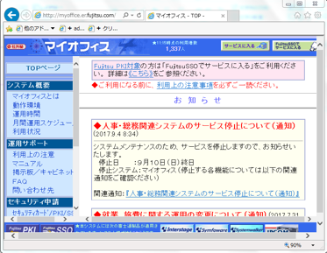

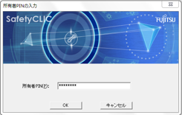
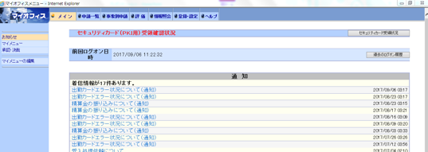
RPAにおける作業プロセス生成の方法
人が実施しているPC操作を記録し忠実に再現(Webアプリ、ブラウザ、Excel)
既存の業務プロセスや業務アプリを改修することなく、自動化を実現
１.記録
2.編集
3.再生
PC操作をシナリオとして記録
繰り返し、分岐条件の設定
など、シナリオを編集
シナリオを再生(ロボット実行)
クリック
実行指示
完成
入力
クリック
実行
実行
実行
実行
・ ・ ・ ・ ・
「ノンプログラミング」で業務を開発可能
Notes:
記録型RPAツールと一般的に呼ばれているものでは、人が行っていたＰＣでの作業をそのまま記録し、忠実に再現することができます。既存の業務プロセスを変更することなく作業の自動化が可能です。技術的に精通した方でなくとも、RPAツールを活用することができるようになったのです。

Slide 11
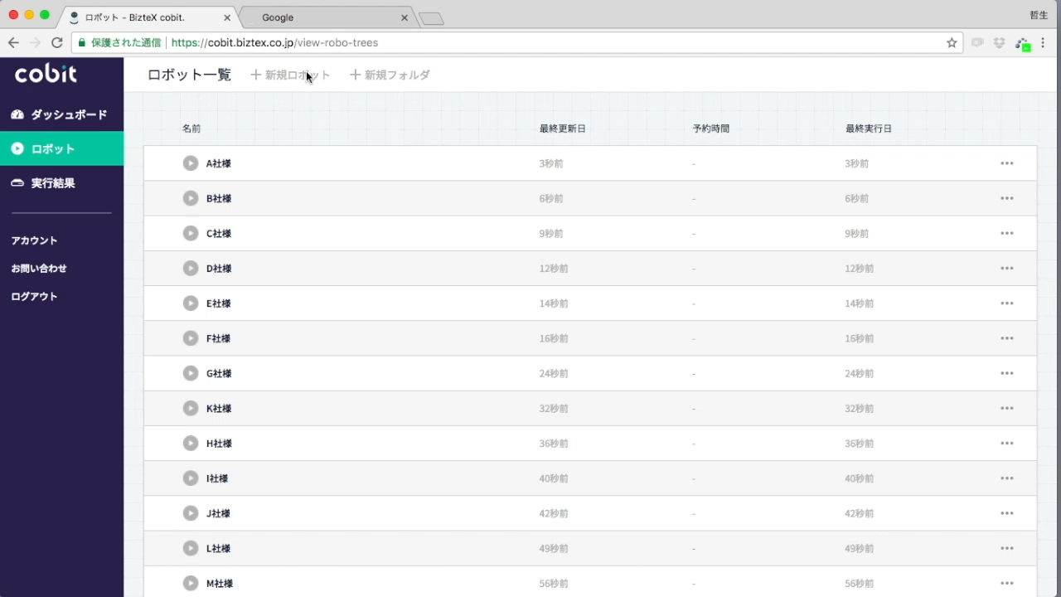
BizX cobit （クラウド型）の設定事例

Slide 12
RPAの機能
画面操作の認識・記憶
作業プロセス生成
作業手順の
記録と再生
アプリケーションやサービスの画面
入力や操作の画面を認識し位置判別
従業員と同等の
ID&パスワード
Web検索・抽出
集計加工
他サービス活用
入力・登録
帳票出力・作成
データ AとデータBを比較して、Aが大きければ処理Cを行い、Bが大きければ処理Dを行う
項目AにデータがあればExcelにその項目を書き写す。なければ、なかったことを記録する
指定したWebを巡回し、指定したデータを抽出、その集計をExcelの表とグラフにまとめる

Slide 13
進化の可能性
Class 3 : Cognitive
業務の自律的なAI化
真のデジタル労働者
AI
大量データを学習して最適判断が必要な業務
目的に沿って自らプロセスを分析・改善
与えられた指示を適切に解釈し時には人や他の
RPAと連携しながら、自律的に仕事をこなす
自然言語処理
ビッグデータ分析
機械学習
個別最適化処理
高度な分析、判断
自律的な改善、連携
例えば、ヘルプデスクや天候に左右される仕入れ管理、経済情勢を加味した経営判断など
Class 2 : Enhanced
非定型業務の自動化
特定業務の労働者
AI
非構造化データの収集や分析
自然言語処理やディープラーニングを利用し、非構造データを扱う業務や分析に基づくルールベースの業務
非構造データの読取
蓄積データからのルール作成
知識ベースからの問合わせ回答
構造化されていないデータや知識の処理
例えば、ログの分析、様々な要因を加味した売上予測、Web のレコメンド広告などの分析処理など
Class 1 : Basic（現状）
定型業務の自動化
単純作業の労働者
情報の入力、取得
モニタリング
チェック、転記
データ入力や複数アプリの連携が必要な定型業務
教えられた手順に従い、特定の単純作業をこなす
意思決定が必要な場合は人間が対処する
ルール処理エンジン
スクリーン収集
ワークフロー
例えば、人事・経理・総務などの間接部門の事務・管理業務、販売管理や経費処理など
Notes:
次にＲＰＡの活用範囲です。
RPAは一般的に３つの段階があるといわれています。下から順にクラス１、クラス２、クラス３となっていきます。
クラス１はいわゆる定型業務の自動化と言われ、今まさに実用段階にある部分です。もともと人がパソコンに向かって行っていた作業をロボットに置き換えます。この段階では、人が判断をします。
次がクラス２という形で、定型業務でない、非定型、例外処理といった作業の自動化を行います。クラス１との違いは、AIを組み合わせることにより、特定業務内でロボットが判断を行います。
そしてクラス３では、自律的かつ複数業務を組み合わせて仕事を行う、真のデジタル労働者となります。

Slide 14
市場の予測
16年度:42億→17年度:173億(前年度比:412％)と大幅伸長
AI連携により2025年度には1/3の業務がRPAに置き換わると予想

Slide 15
RPA導入の期間と効果
導入期間：47%が4週間以内
導入効果：97%が 5割以上
出典：日本RPA協会、RPAテクノロジーズ、アビームコンサルティング 2017年1〜16月に実施した「RPA導入企業の実態把握」

Slide 16
RPAの導入効果
概要 | 詳細
1.人件費の削減 | ・コスト削減（人件費1/3～1/10） ・長時間労働の是正（残業抑制） ・人員の管理工数・コストを削減
2.生産性の向上 | ・処理スピードが高速（人の数百倍） ・24時間365日の業務が可能
3.業務品質の向上 | ・ヒューマンエラーを撲滅 ・不正やセキュリティ事故の発生リスクを撲滅
4.高付加価値業務へのシフト | ・定型業務をRPAへ置き換えることにより、戦略 検討など高付加価値業務へシフト可能
5.リソース増減への柔軟な対応 | ・繁忙期のリソース増加・閑散期のリソース削減 を容易に実現
6.ノウハウの属人化の解消 | ・業務の属人化を解消 ・異動・退職による業務の引継ぎが不要 ・ノウハウの見える化
Notes:
活用のメリットと期待される効果にはこれらのようなものがあります。
作業のスピードアップ
人がやる作業を削減していくことで、残業時間の削減・生産性向上が期待できます。
人為的なミスの防止
ロボットが作業を行うので、人間が指示さえ間違えなければ、人為的なミスを防止し、作業品質が向上します。
BPO・人材派遣・新興国労働力の代替
従来BPOで外注、人材派遣で人を雇っている、新興国で安い賃金で労働力を担っているケースでは、コストの問 題があり、業務の多寡により容易に人的リソースを増減させることができません。これらの業務もＲＰＡで置き換えることでリソース増減に対し柔軟な運用ができます。
高齢化・属人化業務の移行
働き方改革の観点では、高齢化・属人化業務といったいわゆる後継者問題の解決につながる仕組みとしても期待されています。ＡＩなどと組み合わせて、いわゆる匠の技をロボットに引き継がせて継続するということも可能になるかと思います。
定型作業のコスト削減
ＲＰＡが得意とする定型・大量作業はロボットに任せ、人は高い付加価値を創出する業務にシフトできますので、経営資源増加の観点で期待されています。
システムへの追加投資の削減
人の作業とシステムで行う処理の間に位置するＲＰＡが担う部分は、容易にロボット化ができるので、わざわざ高額な投資をしてシステムを作らなくても、ＲＰＡを使えば安価にできますので、経営資源を効果的に活用できるということも考えられます。

Slide 17
どんな作業が自動化できるか？
RPAに向いている作業
RPAに向く作業
適用処理
対象業務例
    定型作業
      ルールが決められる
    単純作業
      作業手順が単純
    反復作業
      同じやり方の繰り返し
    大量作業
      件数が多い
    情報収集
      DB/Webサイト
    情報読込
      画面/帳票
    データ入力
      システム間連携
    検証
      比較／照合
    財務、給与業務など、定型の事務処理を定期的に行う業務
    紙に記載されたデータ（帳票/申請書/請求書/領収書など）をシステムに入力（キーパンチ）する業務
    商品の品質管理や在庫確認など、決まったポイントでの確認作業を長時間継続して繰り返し行う業務
    臨時社員や派遣社員を採用して行ってもらっている単純な作業
RPAに向いていない作業
  ルールと手順が明確に決まっていない
  定期に実行されない（年1回の業務など）
  処理パターンが多い など
非定型で都度に人間の判断や
個別の対応が求められる作業
Notes:
現時点で、RPAではどんな作業が自動化できるか、作業、処理、業務、３つの観点でご説明します。
RPAにむく作業としては、大量作業、反復作業、単純作業、そしてルール化して定義できる作業です。
例えば情報収集であるとか、情報の読み込みであるとか、データ入力、検証といったところが得意な処理です。
これらの作業と処理を組み合わせて、例えば請求書処理であるとか、納品書の作成であるとか、経費清算といったような、ルール化して定義できるような業務がむいています。
逆にRPAに向かない作業もあります。
ルールや手順が明確になっていない、定期的に実行されない、例えば年に1回、一回だけ実施するケースです。そして一番大きなポイントとしては処理パターンが多い作業です。
例えば、ある事象に対して処理パターンがAかBかということであればRPA適用に向いています。しかし、AかBかCかDかEかといったように処理パターンが様々あるとなると、結局それぞれを判断が入るので時間がかかります。そのため、現段階ではそこは向いていない、ということになります。
ただし、今後AIが進化し、RPAと連携し始めると、様々な処理パターンのうちどれを実施するかといった判断は、AIが担って最適解をロボットに渡し、ロボットはその作業を実施するといった分業はできるようになると考えられています。

Slide 18
RPA活用が進むと思われる業務
既に、間接業務や金融業務を中心に様々な分野で活用され始めている
経理・購買 | 人事 | 営業事務
請求処理 売掛金/買掛金の仕訳 財務レポート作成 経費精算、入金消込 財務マスタデータ管理 購買発注の検証 など | 採用・退職管理 勤怠管理 従業員情報入力/更新 休暇申請の処理/管理 人事考課入力管理 など | 申込書入力 不備チェック 顧客情報入力 名寄せ処理 手配書の作成と送付 受注情報の集計 など
金融業、不動産業 | 小売業 | 通信業
ローン審査 クレーム照合処理 新規口座開設の認証 レポート作成 新規アカウント作成 保険請求処理 など | 在庫状況や商品情報のアップデート ウェブ注文情報の入力 注文情報の入力 ECの商品登録 在庫連携 事業者間の情報連携 価格調査 など | 顧客データの収集 アプリ間の情報転送 競合価格情報抽出 など
 |  | 公共など
 |  | 各種手続きの照合情報 新旧システム情報統合 特許情報の収集 など
Notes:
活用が進む業務を業種・業務別に整理したものがこちらのスライドになります。
一部すでに活用が進んでいる業務もございますが、こういった業務において活用が進むのではないかと一般的には言われています。
業務でいうと、経理業務や購買業務、人事業務、福利厚生、営業事務といった、どちらかというと間接業務に近い業務です。
金融業は営業店における窓口と営業店と本部のやりとりにおいて、結構煩雑な業務があり、既にここにRPAを適用した事例が出始めています。

Slide 19
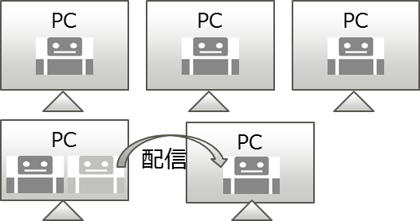
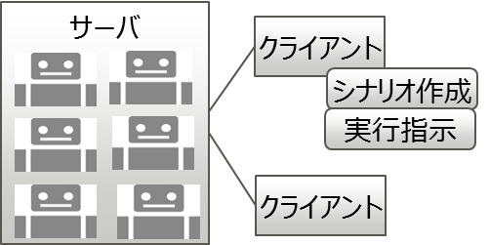
導入形態
クラウド・サービス
シナリオ作成
シナリオ実行

Slide 20
認識・記録方式
方式 | プロパティ方式 | 画像方式 | 座標方式
仕組み | ・HTMLやプログラム構造 を解析し、どの項目を操 作しているかを記録 | ・文字列や画像を実際の操作 画面とマッチングし、操作内 容を記録 | ・作業の対象となる項目 の位置を画面の座標 (X軸、Y軸)で記録
メリット | ・精度が高く画面レイアウト 変更にも対応可能 ・違う機器でも同じ設定のロ ボットが動作可能 | ・アプリケーションに依存しない ため、適用範囲が広い ・レイアウト変更にも対応可能 ・ﾘﾓｰﾄ接続先のPCの自動化可能 | ・シンプルな仕組みのた め適用範囲が広い ・実行スピードが高速
デメリット | ・アプリの作りに依存するた め、事前検証が必須 | ・実行スピードが低速 ・テーマなどデザイン変更に対応困難 | ・画面レイアウト変更に 対応出来ない
対象 | ・クラサバ型やWebアプリ ・Webサイト | ・多くのアプリ | 多くのアプリ
住所：<Input type=“text” name=“jyuusyo”
Notes:
そして、もう１つ、認識・記録技術の進展したこともあります。
従来よりあった座標軸の認識、ＨＴＭＬの構造解析、アプリケーションの構造解析に加え、ボタンの配置やウィンドウの位置を画像として認識する画像認識を組み合わせることで、ＲＰＡツールによる作業の記録精度も飛躍的に向上し、人の作業がより忠実に再現できるようになったのです。

Slide 21
RPA展開の手順
トライアル
本格展開
適用拡大
ぬ
現場の理解
人材不足や業務改革と関連付け、本格展開についての理解を得る
対象業務の選定
  社内システム間の連携
  Webからの情報収集
  社外システムの連係
  ルール違反、記載漏れ、異常値確認
  数値集計
  社内アプリ操作
柔軟な適用
  全てのプロセスが自動化できなくても人力とのハイブリッドな運用を想定
他ツールとの連係
  OCRによる手書き文字/数字認識
  Excelマクロ なと
展開のための体制と役割
現場主導ですすめこれを支援する
上位からの統制により展開する
自社環境での適用可否を検証
  技術的な相性問題の確認
導入形態の検討
  デスクトップ/サーバー/クラウドの選択
サポートやの評価
  国内での体制や内容
実施体制の検討
主管部門はどうするか
トライアル対象業務の選定
関連システム数×関係部門数×効果
技術動向を踏まえた適用拡大
現状(Basic)からの機能の進化により適用できる範囲が拡大
RPAを前提とした改革
  人材配置や組織・体制、業務手順などを見直し、効果を拡大
RPAで創出した余力で改革
  既存の業務プロセスを見直し、業務プロセスの最適化を推進する
  既存のシステムのあるべき姿を検討し、将来に備えたシステムの近代化や最適化に取り組む

Slide 22
RPAと雇用についての考え方
RPAを導入すると雇用を奪われる？
VS
RPAを導入すると余力が生まれる！
新しい仕事に
人材を配置できる
業務処理の
スピードが向上する
業務処理の
正確さが向上する
人手不足の解消と業務品質の向上

Slide 23
RPAの限界
即効性はあるが、抜本的なビジネス・プロセスの改革・改善ではない
システム間操作連携は自動化できても
システム・プロセスやデータベースの
連係・統合が実現できたわけではない
作業時間を短縮することはできても
作業内容や手順が変ったわけではない
古いシステムのまま塩漬け
システムの刷新や攻めのIT実現を阻害
業務改革・働き方改革の停滞
RPA
作業内容や
手順の見直し
創出した
時間
総労働
時間
作業内容や
手順の改革
RPA
総労働
時間
真の「働き方改革」の実現
時代に即したシステムの実現

Slide 24
RPAを成功させる導入プロセス
ムダな業務は廃止する
業務のムダを洗い出す
業務を最適化する
RPAを適用する
人手で行う
改善の継続

Slide 25

ネットコマース株式会社
180-0004 東京都武蔵野市吉祥寺本町2-4-17
エスト・グランデール・カーロ 1201
http://www.netcommerce.co.jp/

